Slide 1
Внедрение здоровьесберегающих
технологий в образовательный процесс ДОУ
с учётом ФГОС.
Использование приёмов кинезиологии
в образовательной деятельности
в ДОУ с целью развития физических
и психофизиологических качеств
дошкольников.
Учитель-дефектолог
группы №12 для детей с ЗПР
МБДОУ г.Иркутска детского сада
комбинированного вида №128
Макагон Евгения Сергеевна

Slide 2
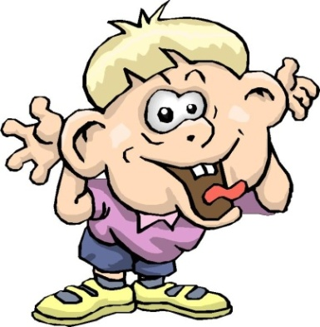
Дети дошкольного возраста
Поиск эффективных форм и приёмов профилактики и укрепления здоровья детей
Дыхательная гимнастика
Релаксация
Массаж
Развитие микро- и макромоторики
Кинезиологическая гимнастика
Растяжки
Телесные упражнения
Полноценное и гармоничное развитие дошкольников

Slide 3
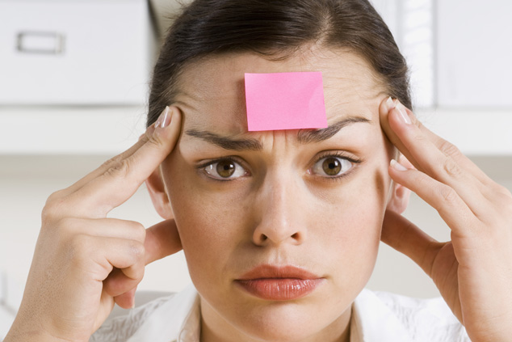
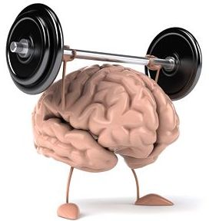
Известно, что старение организма начинается со старения мозга. Поддерживая мозг в состоянии молодости, мы не позволяем стариться всему телу.
Современные кинезиологические методики направлены на активизацию различных отделов коры больших полушарий мозга, что позволяет развивать способности человека или корректировать проблемы в различных областях психики. Кинезиология рассматривает мозг человека как компьютер, в котором уже заложена информация обо всех функциональных связях в организме. Мозг накапливает информацию и способен решить любую задачу, связанную с регуляцией функций человеческого организма. В прогрессивных школах всего мира в школьных расписаниях есть ежедневный урок — кинезиология.

Slide 4
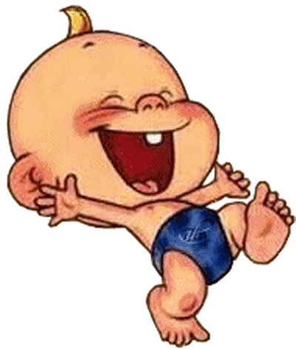
Содружество полушарий
Мозг человека представляет собой «содружество» функционально ассиметричных полушарий – левого и правого, каждое из которых – не зеркальное отображение другого, а необходимое дополнение.

Slide 5
Левое полушарие
Отвечает за логическое – аналитическое мышление
Анализирует факты
Обрабатывает информацию последовательно по этапам
Обеспечивает процессы индуктивного мышления (вначале осуществляется процесс анализа, а затем синтеза)
Обрабатывает вербальную информацию: отвечает за языковые способности: контролирует речь, а также способности к чтению и письму
Запоминает стихотворные строки, факты, имена, даты и их написание
Понимает только буквальный смысл слов того, что слышим или читаем
Планирует будущее
Контролирует движение правой половины тела
Отвечает за музыкальное образование, понимание смысла музыкальных произведений.
Различение ритма музыки
Отвечает за математические способности, работу с числами, формулами, таблицами
Отвечает за планирование.

Slide 6
Правое полушарие.
Отвечает за образное мышление и пространственную ориентацию; позволяет ориентироваться на местности и составлять мозаичные картинки-головоломки
Отвечает за интуицию и интуитивную оценку
Может одновременно обрабатывать много разнообразной информации; способно рассматривать проблему в целом, не применяя анализа (параллельная обработка информации)
Реализует процессы дедуктивного мышления
Обрабатывает невербальную информацию
Запоминает образы, лица, картины, позы, голоса
Способно понимать метафоры и результаты работы чужого воображения, чувство юмора.
Воспринимает эмоциональную окраску речи, тембр голоса, интонацию
Ориентируется в настоящем
Контролирует движение левой половины тела
Отвечает за музыкальные способности, различение мелодий, темпа и гармонии в музыке
Отвечает за воображение, фантазии и мечты; художественное творчество и способности к изобразительному искусству
Отвечает за эмоциональные реакции.

Slide 7
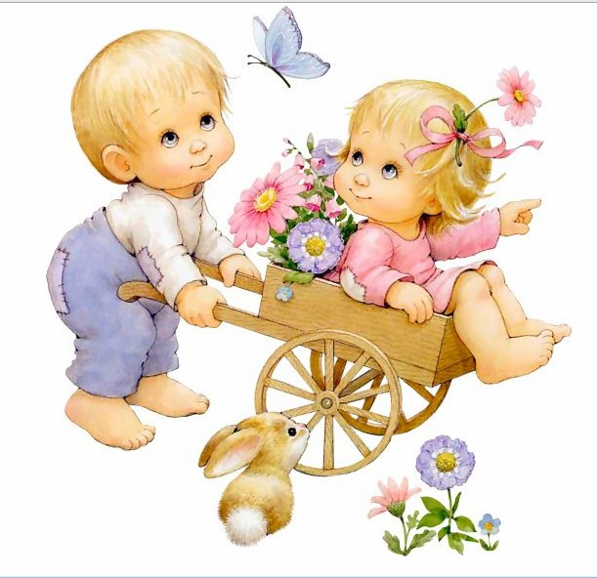
Мозолистое тело
Мозолистое тело необходимо для координации работы мозга и передачи информации из одного полушария в другое.
Нарушение мозолистого тела искажает познавательную деятельность детей. Если нарушается проводимость через мозолистое тело, то ведущее полушарие берет на себя большую нагрузку, а другое блокируется. Оба полушария начинают работать без связи. Нарушаются пространственная ориентация, адекватное эмоциональное реагирование, координация работы зрительного и аудиального восприятия с работой пишущей руки. Ребенок в таком состоянии не может читать и писать, воспринимая информацию на слух или глазами.

Slide 8
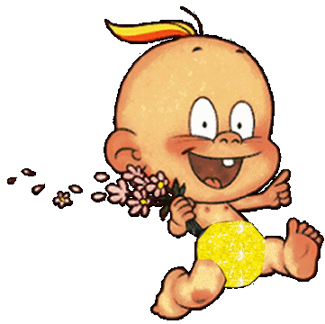
При подготовке детей к школе необходимо большое внимание уделять развитию мозолистого тела. Основное развитие межполушарных связей формируется у девочек до 7 лет, у мальчиков до 8 – 8,5 лет. Совершенствование интеллектуальных и мыслительных процессов необходимо начинать с развития движений пальцев и тела. Развивающая работа должна быть направлена от движений к мышлению, а не наоборот. Для успешного обучения и развития ребенка в школе одним из основных условий является полноценное развитие в дошкольном детстве мозолистого тела. Мозолистое тело (межполушарное взаимодействие) можно развить через кинезиологические упражнения.

Slide 9
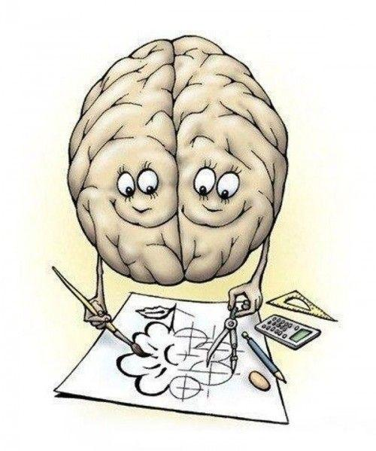
Развитие головного мозга ребенка начинается внутриутробно и активно продолжается после рождения. Кинезиологические упражнения – это комплекс движений, позволяющих активизировать межполушарное воздействие. Кинезиологические упражнения развивают мозолистое тело, повышают стрессоустойчивость, синхронизируют работу полушарий, улучшают мыслительную деятельность, способствуют улучшению память и внимания, облегчают процесс чтения и письма.

Slide 10
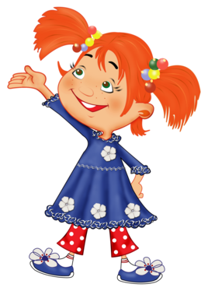
ПРАКТИКУМ Упражнения для развития межполушарного взаимодействия
Перекрёстный шаг
Ухо-нос
Кулак-ребро-ладонь
Фонарики
Колечко
Змейка
Лезгинка

Slide 11
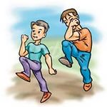
«Перекрёстные шаги»
Для начала мысленно проведите линию от лба к носу, подбородку и ниже – она разделяет тело на правую и левую половины. Движения, пересекающие эту линию, интегрируют работу полушарий мозга.
Поэтому "Перекрестные шаги" способствуют развитию координации и ориентации в пространстве, делают более успешными приобретение навыков чтения, письма, слушания, усвоения новой информации.
А еще снимают боль в пояснице и подтягивают мышцы живота.
1. Локтем левой руки тянемся к колену правой ноги. Легко касаясь, соединяем локоть и колено. 2. Это же движение повторяем правой рукой и левой ногой. Выполнять стоя или сидя. 3. Соединяем левую ногу и правую руку за спиной и наоборот. Повторить 4–8 раз.

Slide 12
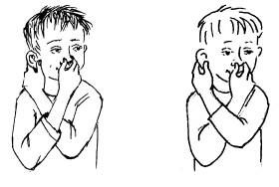
«Ухо – нос»
Левой рукой возьмитесь за кончик носа, а правой – за противоположное ухо. Одновременно отпустите ухо и нос, хлопните в ладоши, поменяйте положение рук с «точностью до наоборот».

Slide 13
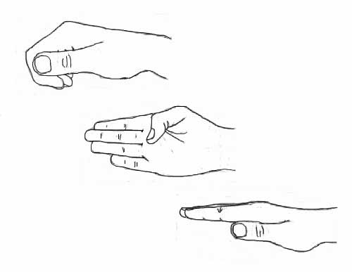
«Кулак –ребро –ладонь»
Три положения на плоскости стола, последовательно сменяют друг друга. Ладонь на плоскости, сжатая в кулак ладонь, ладонь ребром на плоскости стола, распрямленная ладонь на плоскости стола. Выполняется сначала правой рукой, потом –левой, затем двумя руками вместе по 8-10 раз.

Slide 14
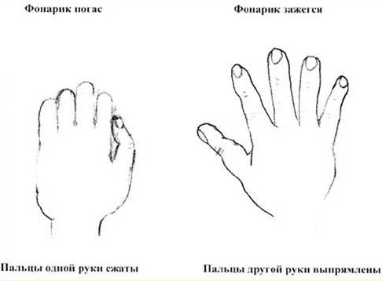
«Фонарики»
Руки положите перед собой, пальцы одной руки сжаты в кулак, пальцы другой руки выпрямлены.По сигналу руки меняются. Повторить 6-8 раз.

Slide 15
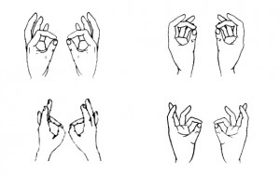
«Колечко»
Поочередно и как можно быстрее перебирайте пальцы рук, соединяя в кольцо с большим пальцем последовательно указательный, средний и т.д.. Проба выполняется в прямом и в обратном порядке. Сначала каждой рукой отдельно, затем сразу двумя руками.

Slide 16
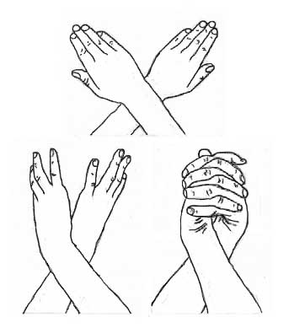
«Змейка»
Скрестите руки ладонями друг к другу, сцепите пальцы в замок, выверните руки к себе. Двигайте пальцем, который укажет ведущий. Палец должен двигаться точно и четко. Прикасаться к пальцу нельзя. Последовательно в упражнении должны участвовать все пальцы рук.

Slide 17
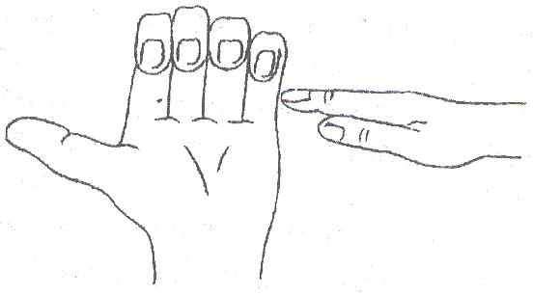
«Лезгинка»
Левую руку сложите в кулак, большой палец отставьте в сторону, кулак разверните пальцами к себе. Правой рукой прямой ладонью в горизонтальном положении прикоснитесь к мизинцу левой. После этого одновременно смените положение правой и левой рук. Повторить 6-8 раз.

Slide 18
«Зеркальное рисование»
Положите на стол чистый лист бумаги. Начните рисовать одновременно обеими руками зеркально-симметричные рисунки, буквы.

Slide 19
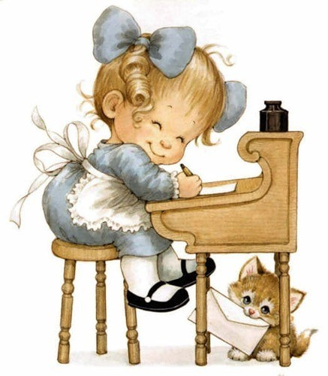
Эффективность применения кинезиологических приёмов
В результате систематического применения приёмов кинезиологии у детей исчезают явления дислексии, развиваются межполушарные связи, улучшается память и концентрация внимания. В связи с улучшением интегративной функции мозга у многих детей при этом наблюдается значительный прогресс в способностях к обучению, а так же управлению своими эмоциями.
Кинезиологические упражнения дают возможность задействовать те участки мозга, которые раньше не участвовали в коррекционно-развивающей работе, что способствует более эффективному процессу обучения и развития.

Slide 20
Перспективы работы по данному направлению
Создание коррекционно-развивающей программы по познавательному развитию с использованием приёмов кинезиологии для детей с ЗПР и ОНР.
Создание и проведение цикла семинаров-практикумов для родителей дошкольников по теме «В игры разные играем – речь и мозг мы развиваем» (использование приёмов кинезиологии для развития детей дошкольного возраста с ЗПР и ОНР).

Slide 21
Благодарим за внимание!

